Slide 1
Manual de Aprendizado
| Prevenção de Perdas
PREVENÇÃO DE PERDAS 2026
Desenvolvido por Gustavo Henrique | 278 – mix juazeiro

Slide 2
Principais Tópicos :
1. Postos do Prevenção de Perdas
2. Guia do Gmcore
3. Guia do Coletor
4. Guia do GmSuite
5. Guia Aplicativo

Slide 3
Postos do Prevenção de Perdas

Slide 4
Posto P1
| Entrada de clientes
O colaborar que ficará no posto P1 será o responsável por monitorar com prioridade todas as atividades fora da loja, trabalhando em conjunto com o Bravo (Segurança privada) e a Central (Prevenção CFTV).
O colaborador auxiliará os clientes que adentrarão à loja para fazer compras, desde responder perguntas e controle do guarda-volumes.
Prioridade do posto P1 é informar à central algum possível QRU (Suspeito).

Slide 5
Posto P2
| Saída de clientes
O colaborar que ficará no posto P2 será o responsável por monitorar com prioridade todas as atividades dentro da loja, sendo clientes, operador de caixa, fazendo com que os processos sejam realizados da forma correta. Trabalhando em conjunto com a Central (Prevenção CFTV).
Prioridade do posto P2 é informar à central algum possível QRU (Suspeito) que está tentando furtar algo. Porém deve-se agir com muita cautela, descrição e sem constranger o cliente.
| Recomendação: Em caso de dúvidas, pedir ajuda ao Central | Sucessor | Gerente.

Slide 6
Posto P3
| Entrada e Saída de colaboradores
O colaborar que ficará no posto P3 será o responsável por monitorar com prioridade todas as atividades dentro da área de fluxo, onde os colaboradores e promotores passam, fazendo com que os processos sejam realizados da forma correta. Trabalhando em conjunto com a Central (Prevenção CFTV).
1. Registrar e monitorar as compras dos setores.
2. Conferir bolsas, com a permissão do colaborador ou promotor.
| Recomendação: Em caso de dúvidas, pedir ajuda ao Central | Sucessor | Gerente.

Slide 7
Posto P4
| Entrada de Mercadorias
O colaborar que ficará no posto P4 será o responsável por monitorar com prioridade todas as atividades dentro da área de fluxo, onde as mercadorias ficam armazenadas e movimentadas, fazendo com que os processos sejam realizados da forma correta. Trabalhando em conjunto com a Central (Prevenção CFTV) e RM (Recebimento).
1. Registrar a entrada de notas no caderno.
2. Conferir DDE no ato da entrada através do aplicativo.
3. Acompanhar descartes, conferência de mercadorias.
4. Manter a ordem no local.
| Recomendação: Em caso de dúvidas, pedir ajuda ao Central | Sucessor | Gerente.

Slide 8
Posto P5
| Central - CFTV
O colaborar que ficará no posto P5 será o responsável por monitorar com prioridade todas as atividades dentro e fora da loja, monitorar as mercadorias armazenadas e movimentadas, o fluxo de clientes e colaboradores, como também designar os colaboradores da prevenção para os postos. Trabalhando em conjunto com todos.
| Primordial: Exige muito controle e atenção.

Slide 9
Posto P6
| Ronda em loja
O colaborar que ficará no posto P6 será o responsável por monitorar com prioridade todas as atividades dentro da loja, monitorar as mercadorias armazenadas e movimentadas, o fluxo de clientes e colaboradores, comunicando a Central (Prevenção CFTV) possíveis QRU’s. Comprometendo-se com que os processos e diretrizes da empresa sejam seguidos.
| Recomendação: Em caso de dúvidas, pedir ajuda ao Central | Sucessor | Gerente.

Slide 10
Posto Balcão de Atacado
| Balcão de Atacado
O colaborar que ficará no posto Balcão de Atacado será o responsável por monitorar com prioridade todas as atividades que acontecem no perímetro, monitorar e confirmar as mercadorias que são movimentadas para fora da loja, o fluxo de clientes e colaboradores, comunicando a Central (Prevenção CFTV) possíveis QRU’s. Comprometendo-se com que os processos e diretrizes da empresa sejam seguidos.
| Recomendação: Em caso de dúvidas, pedir ajuda ao Central | Sucessor | Gerente.

Slide 11
Posto de Avarias
| Avarias
O colaborar que ficará no posto de Avarias será o responsável por fazê-las, monitorar e confirmar a qualidade das mercadorias que estão prestes a serem descartadas, Pois a prioridade é evitar que bons produtos sejam descartados, analisar e questionar o porquê deles estarem lá. Não apenas contar ou bipar os mesmos. Assim, comprometendo-se com que os processos e diretrizes da empresa sejam seguidos.
| Recomendação: Em caso de dúvidas, pedir ajuda ao Central | Sucessor | Gerente.

Slide 12
Guia do GMcore

Slide 13
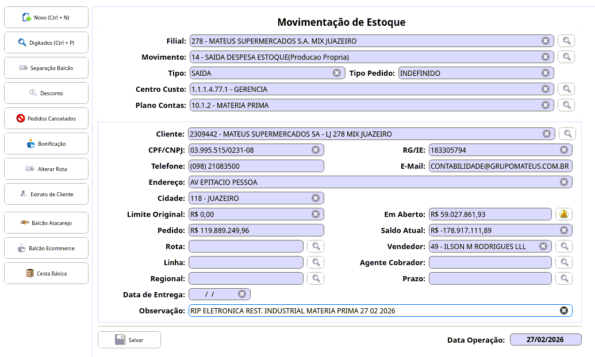
Rotina 414
| Movimentação de estoque - Novo
Esta rotina serve para criar uma nova RIP, para a compra de mercadorias para os setores.
1. Filial: 278
2. Movimento: Grupo Mateus > Armazém / Supermercados > Centro de custos > Operação > Setor > Gerência
3. Plano de contas: Selecionar de acordo com as mercadorias
4. Cliente: Basta apertar tecla ENTER.
5. Observação: RIP ELETRONICA SETOR + PLANO DE CONTAS + DATA ATUAL
| Exemplo: RIP ELETRONICA REST. INDUSTRIAL MATERIA PRIMA 27 02 2026

Slide 14
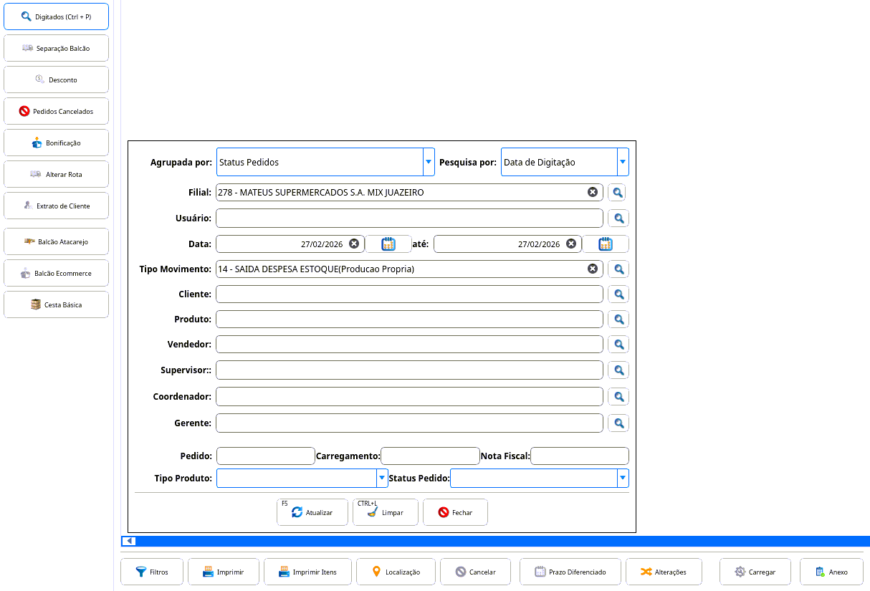
Rotina 414
| Movimentação de estoque - Digitados
Esta rotina serve para analisar as RIP´s que foram criadas pelos setores.
1. Filial: 278
2. Data: Seleciona quais datas serão analisadas
3. Tipo de movimento: 14 (Compras feitas pelos setores), 29 (Perdas dos setores), 240 (Ação comercial).
4. Clicar no botão atualizar
| Obs.: Somente o gerente tem acesso ao movimento 240 da rotina 414.

Slide 15
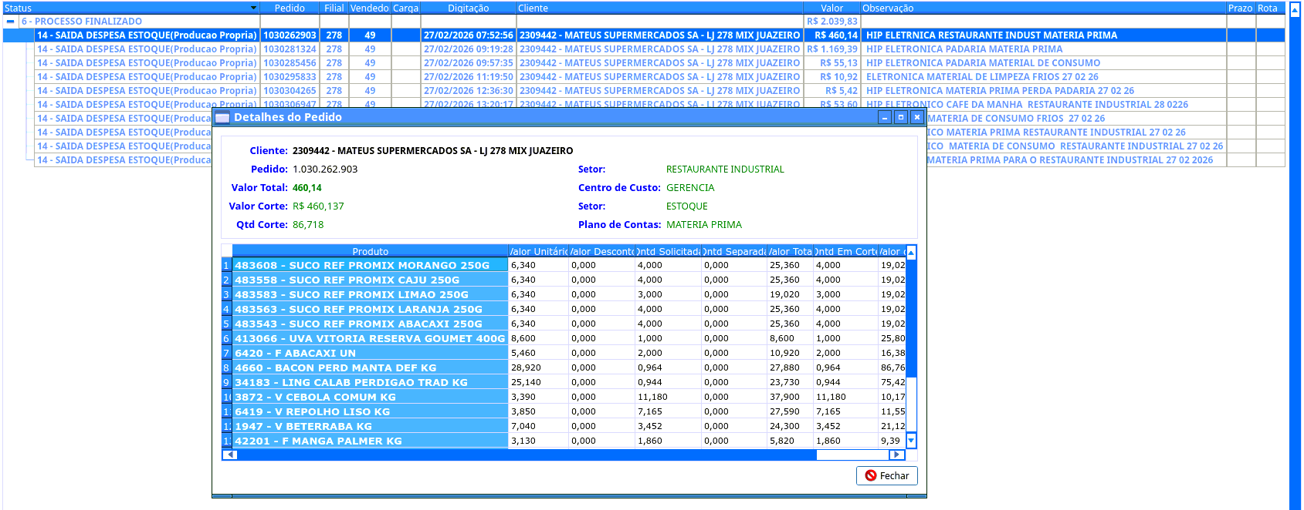
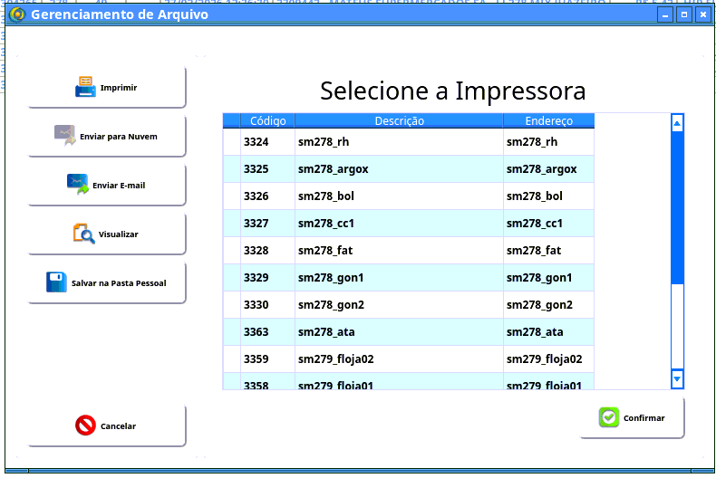
Rotina 414
| Movimentação de estoque - Digitados
1.
3.
| Sm278_cc1: Balcão Fiscal
| Sm278_Fat: RM – Recebimento
| Sm278_ata: Balcão de Atacado
2.
1. Ao atualizar, clicar no + para mostrar todas as RIP’s
2. Clicar com o botão direito do mouse sobre a RIP e depois em Detalhes do pedido, caso queira ver os itens.
1. Selecionar a RIP
2. Clicar em Imprimir Itens > Impirmir
3. Selecione a impressora > Confirmar

Slide 16
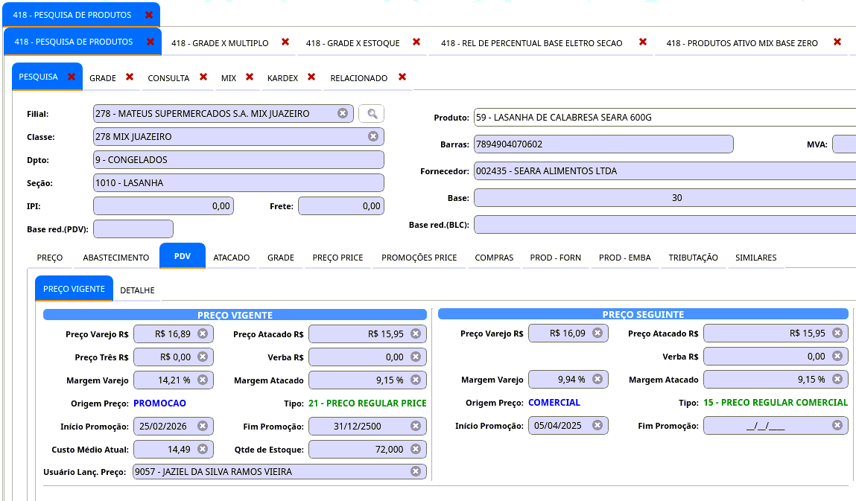
Rotina 418
| Pesquisa de produtos
Esta rotina serve para analisar a movimentação da mercadoria pesquisada.
1. Pesquisa: Ver informações da mercadoria
2. Consullta: Consultar os produtos que tem em loja
3. Kardex: Consultar a movimentação da mercadoria (Possível ver os movimentos (8, 27, 29, 84, 85, 159, 205, 206, 240, 339, 340).
| Obs.: Filial sempre será o código e em Produto sempre será o código reduzido, barras ou descrição do produto.

Slide 17
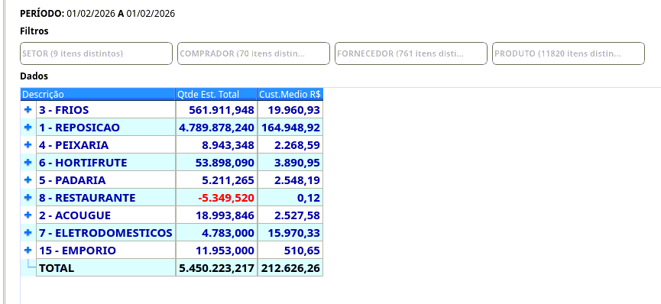
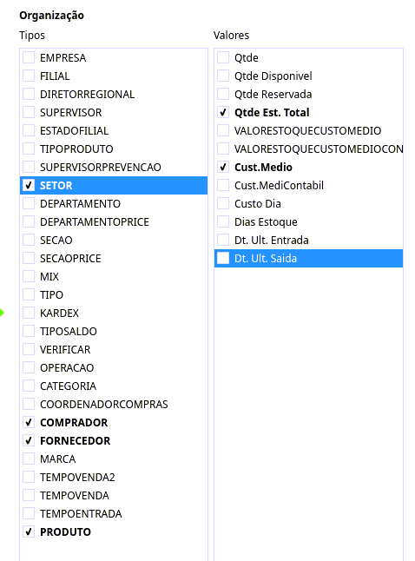
Rotina 422
| Relatório de estoque – Estoque dinâmico
Esta rotina serve para analisar o estoque geral da loja ou setor.
1. Seleciona a filial > Parâmetro de Data > Pesquisar
1. Setor > Comprador > Fornecedor > Produto | Qtde. Est. Total > Cust. Médio
| Obs.: Pode filtar de acordo com a situação

Slide 18
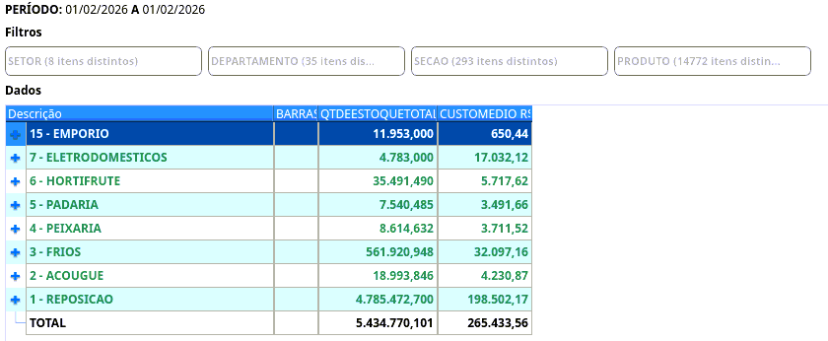
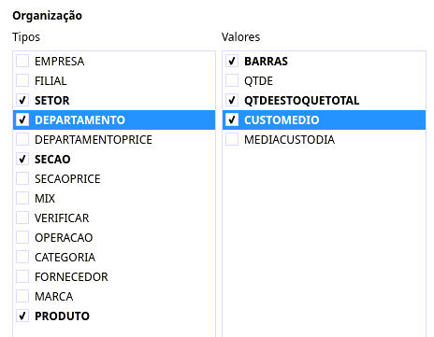
Rotina 422
| Relatório de estoque – Estoque Inventário
Esta rotina serve para analisar o estoque geral da loja ou setor. Mercadoria com estoque zerado, negativo ou positivo.
1. Seleciona a filial > Parâmetro de Data > Pesquisar
1. Setor > Departamento > Seção > Produto | Barras > Qtde. Estoque Total > Cust. Médio
| Obs.: Pode filtrar de acordo com a situação

Slide 19
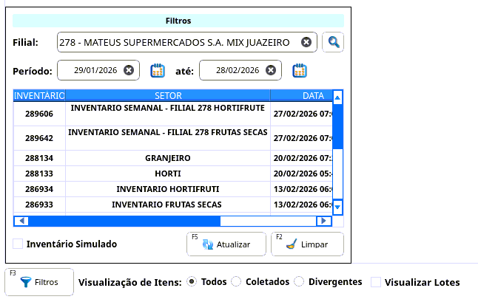
Rotina 620
| Relatório crítica final - Crítica
Esta rotina serve para analisar os inventário feitos.
1. Seleciona a filial > Período > Atualizar > Selecione o inventário

Slide 20
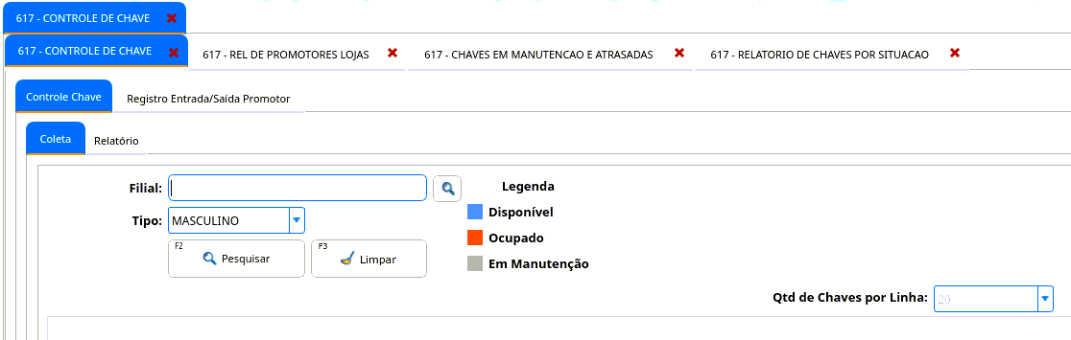
Rotina 617
| Controle de Chave
Esta rotina serve para controlar entrada e saída de promotores, como também o controle de armários.
1. Controle de chave > Coleta: Serve para os armários
2. Controle de chave > Relatório: Serve para ver as informações dos armários (Livres, ocupados ou em manutenção)
3. Registro Entrada / Saída Promotor: Controle de fluxo de promotores

Slide 21
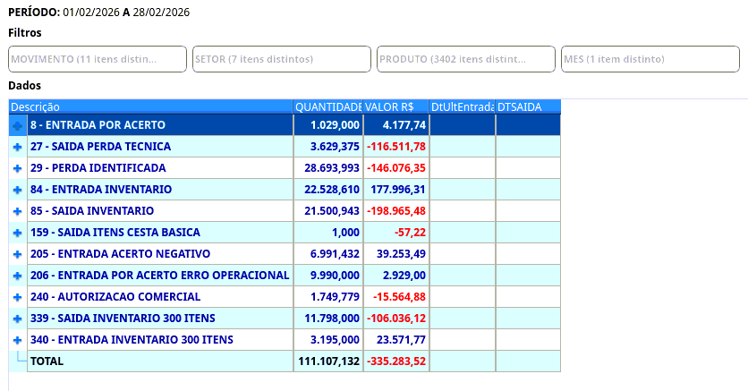
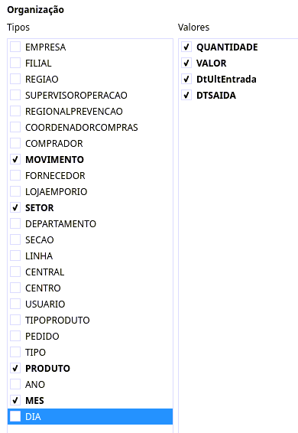
Rotina 999
| Perdas e acertos - Perdas
Esta rotina serve para analisar os movimentos do estoque geral da loja ou setor.
88 - ENTRADA POR ACERTO
27 - SAIDA PERDA TECNICA
29 - PERDA IDENTIFICADA
84 - ENTRADA INVENTARIO
85 - SAIDA INVENTARIO
159 - SAIDA ITENS CESTA BASICA
205 - ENTRADA ACERTO NEGATIVO
206 - ENTRADA POR ACERTO ERRO OPERACIONAL
240 - AUTORIZACAO COMERCIAL
339 - SAIDA INVENTARIO 300 ITENS
340 - ENTRADA INVENTARIO 300 ITENS
1. Seleciona a filial > Parâmetro de Data > Pesquisar
1. Setor > Departamento > Seção > Produto | Barras > Qtde. Estoque Total > Cust. Médio
| Obs.: Pode filtrar de acordo com a situação

Slide 22
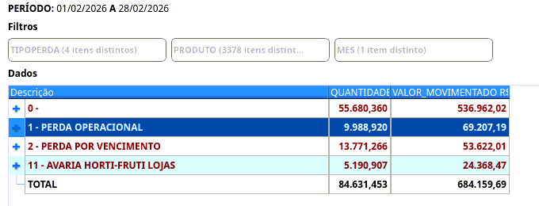
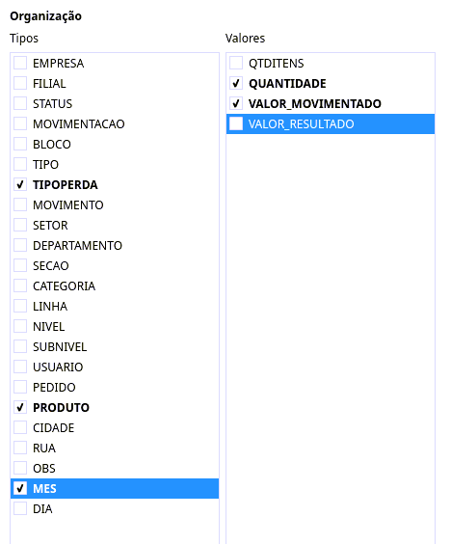
Rotina 1021
| Relatório WMS - Perdas
Esta rotina serve para analisar todas os tipos de perdas.
1. Seleciona a filial > Parâmetro de Data > Pesquisar
| Obs.: Pode filtrar de acordo com a situação

Slide 23
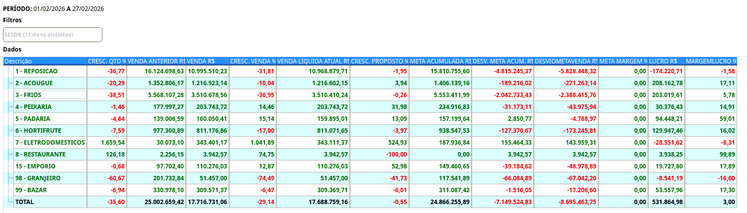
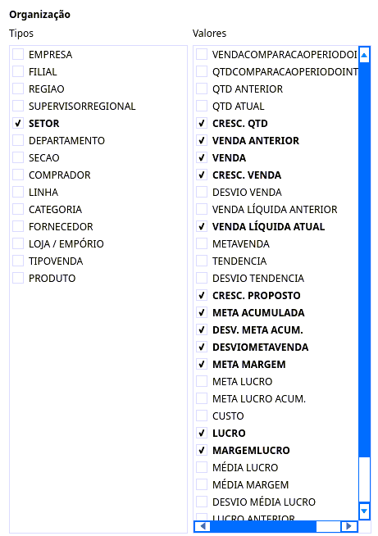
Rotina 1074
| Resultado Metas - Resultado Meta
Esta rotina serve para analisar as metas de venda dos setores e loja.
1. Seleciona a filial > Parâmetro de Data > Pesquisar
| Obs.: Pode filtrar de acordo com a situação

Slide 24
Guia do Coletor

Slide 25
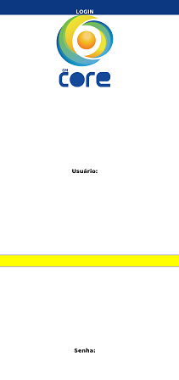
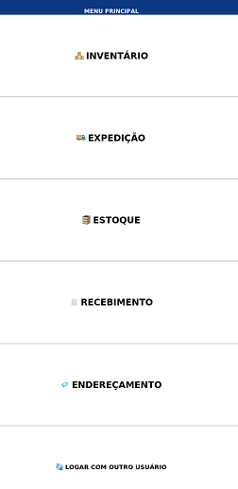
Coletor
| Passo a passo
Inventário: Serve para inventário da loja
1. Inventário > Inventário Loja > Chave > Digite N° 1
Estoque: Para fazer as avarias dos setores
2. Estoque > Perda > Descrição da perda > PERDA + SETOR + MOTIVO + DATA
Recebimento: Serve para impressão de crachá palete
3. Recebimento > Auditoria validade
| Exemplo: PERDA FRIOS DEGUSTACAO 28 02 2026
| Obs.: Poderá fazer perdas dos setores somente das 7h ás 19h

Slide 26
Guia do GmSuite

Slide 27
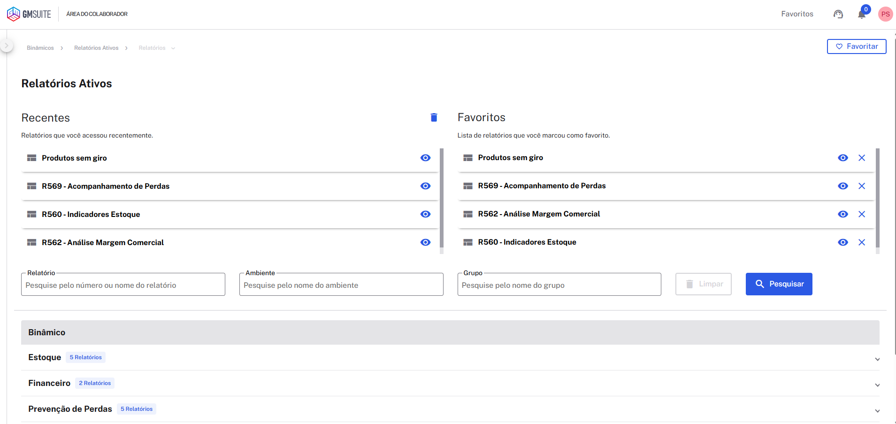
GmSuite
| Passo a passo
R560 - Indicadores estoque: Serve para gerar relatório geral DDE para o aplicativo.
Filtre a filial > Exportar dados > Dados resumidos > .xlsx (Excel, máximo de 150 000 linhas).
R562 - Análise margem comercial: Serve para analisar as metas de venda e venda atual.
R569 - Acompanhamento de perdas: Serve para analisar as perdas da loja e setores.
Produtos sem giro: Serve para ver as mercadorias que estão com baixa rotatividade de venda.
1. Relatórios > Binâmicos > Relatórios ativos
| Obs.: Todos podem ser exportados como arquivo excel, basta seguir os passos do R560 – Indicadores de estoque.
https://erp.gmsuite.com.br/

Slide 28
GmSuite
| R560 - Estoque Venda Externa
Serve para acompanhar as vendas feitas anteriormente ao mês atual, tendo em vista a comparação entre ambos. A venda atual e o valor de estoque estão no indicatório da tabela mostrada. Através destes dados, possível criar uma base de DDE (Dias de Estoque).
Ressaltando que, os dias de estoque – DDE serve para entender se um produto pode ser recebido em loja. De acordo com a quantidade de estoque total.
Idade: Serve como parâmetro dos dias em que a mercadoria está em loja, desde do primeiro dia de entrada.
Custo Médio Unit. R$: Parâmetro dos preços de custo médio Mix Mateus x Fornecedor.
Custo (CMV) Unit: Parâmetro de custo médio entre Mix Mateus x Comercial x Cliente
1. Relatórios > Binâmicos > Relatórios ativos > R560 - Estoque Venda Externa
| Obs.: Todos podem ser exportados como arquivo excel, basta seguir os passos do R560 – Indicadores de estoque.
https://erp.gmsuite.com.br/

Slide 29
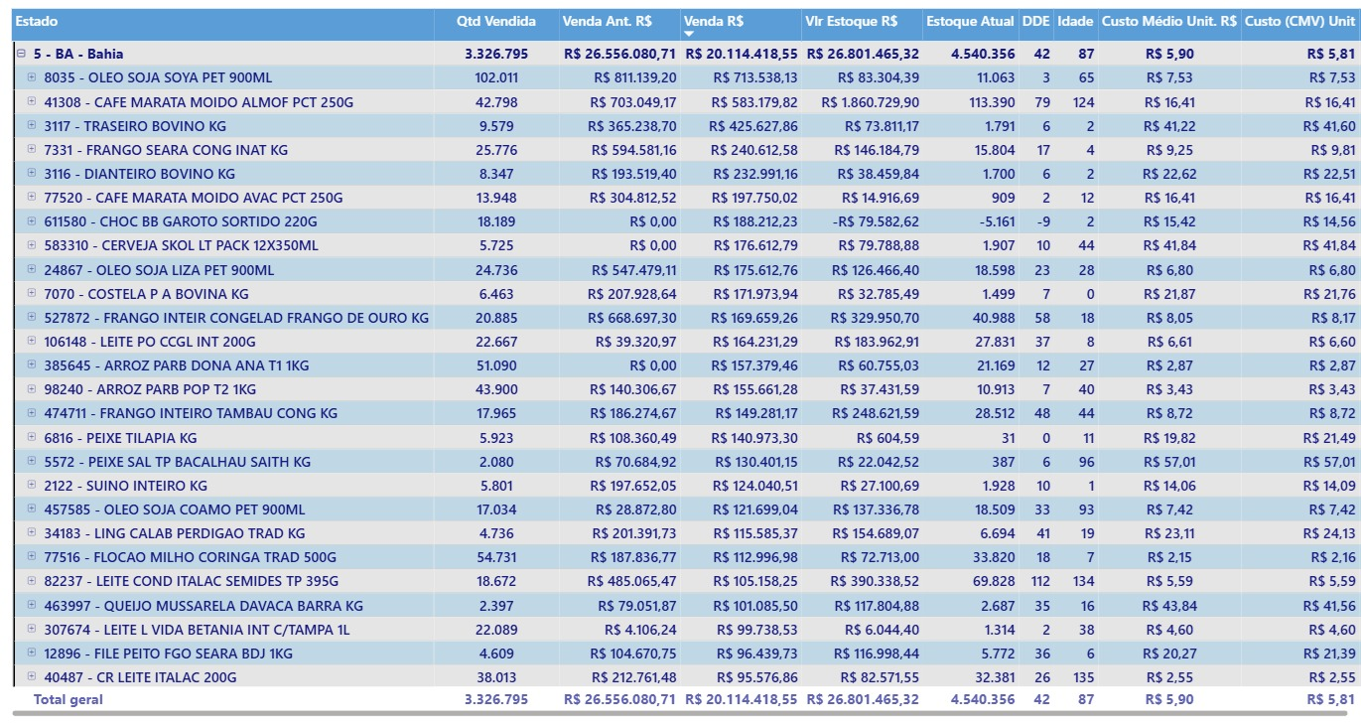
GmSuite
| R560 - Estoque Venda Externa
R560 - Estoque Venda Externa | Ampliado com os produtos*
https://erp.gmsuite.com.br/

Slide 30
Guia do Aplicativo

Slide 31
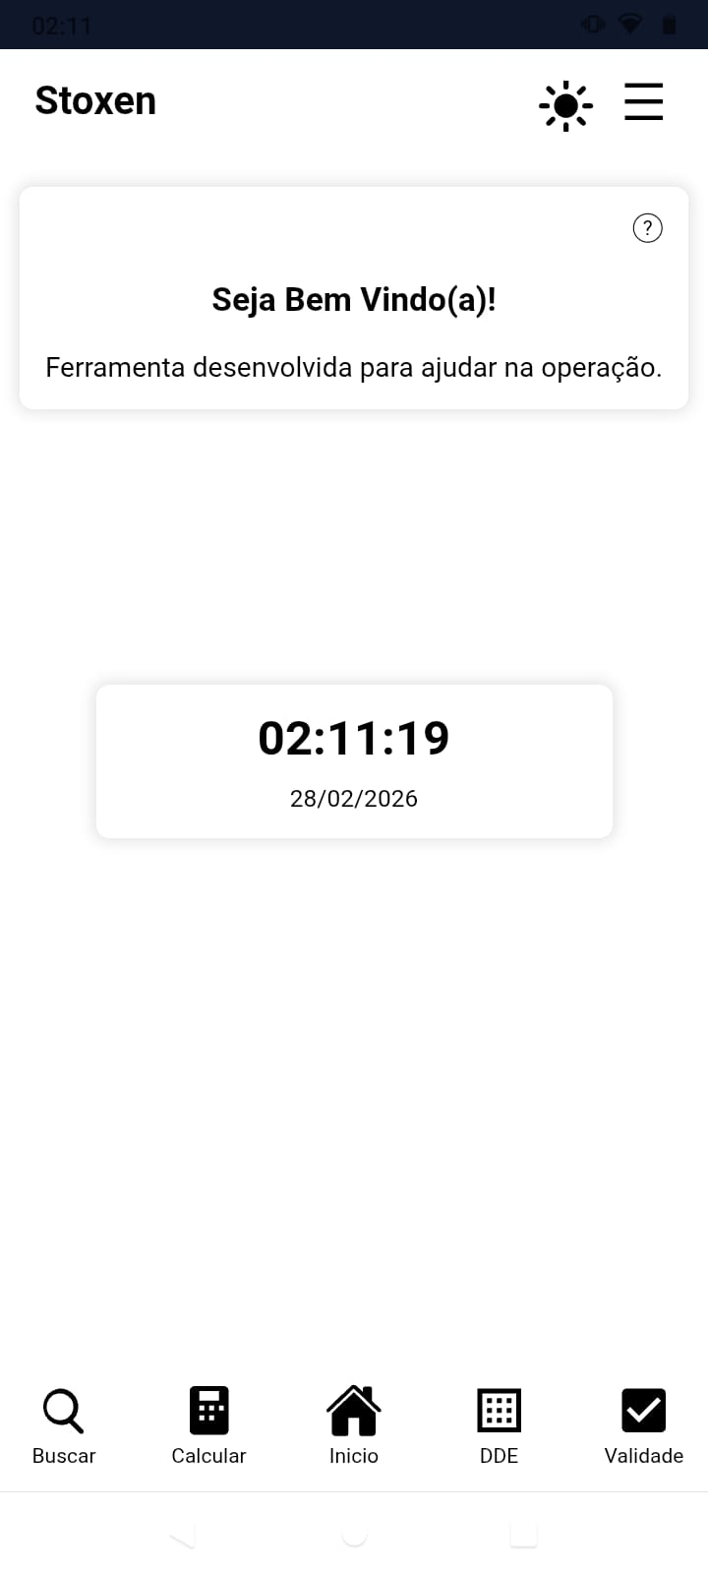
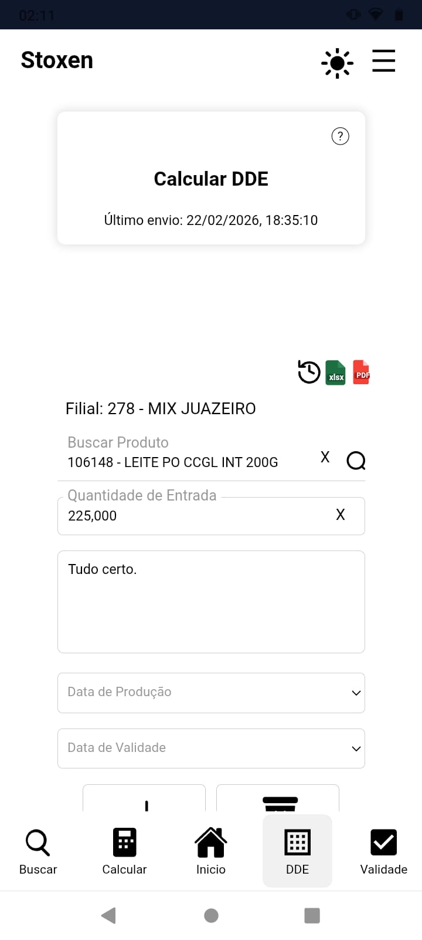
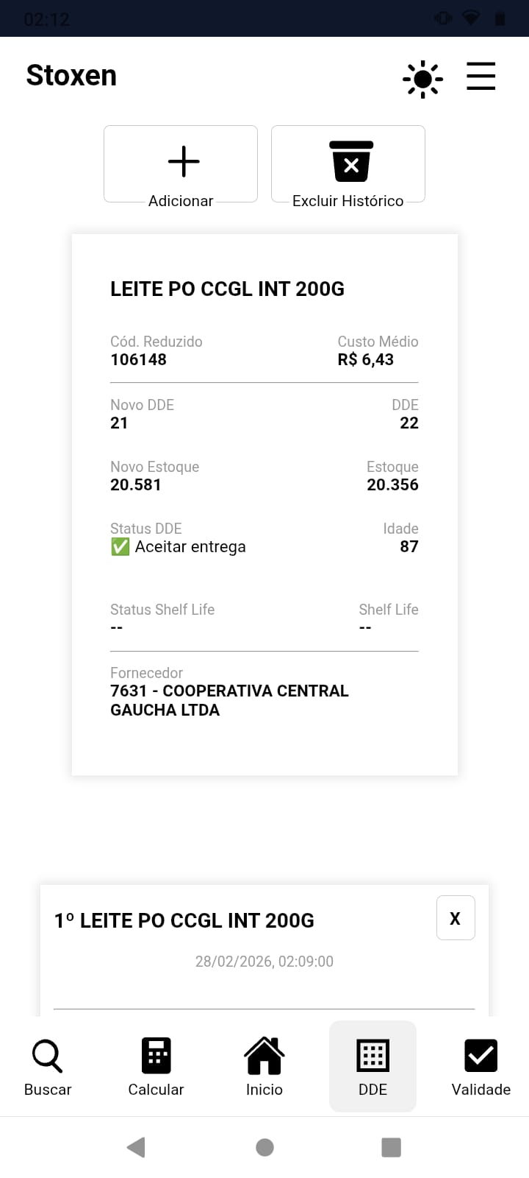
Stoxen
| Passo a passo

Slide 32
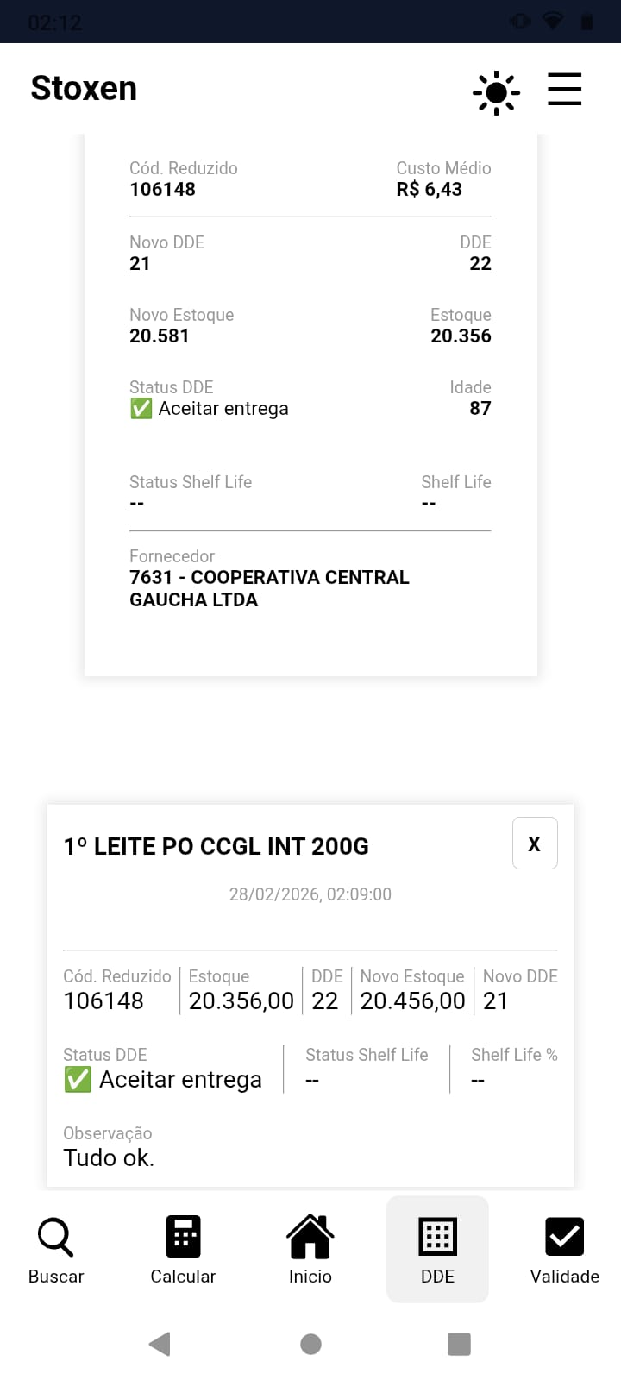
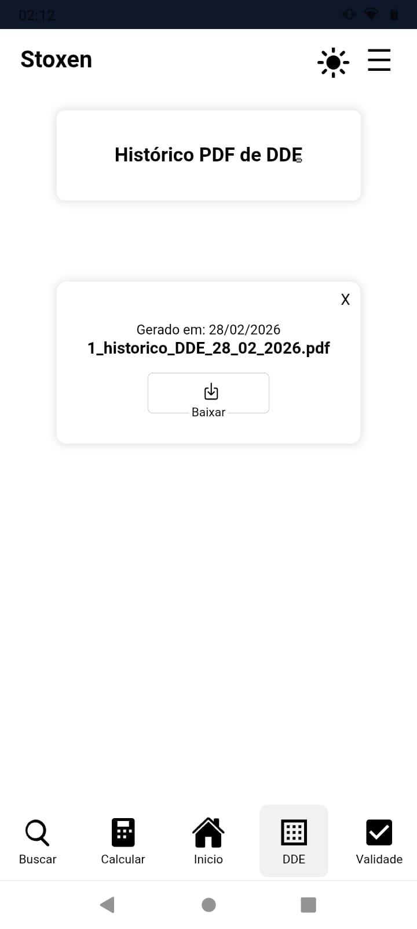
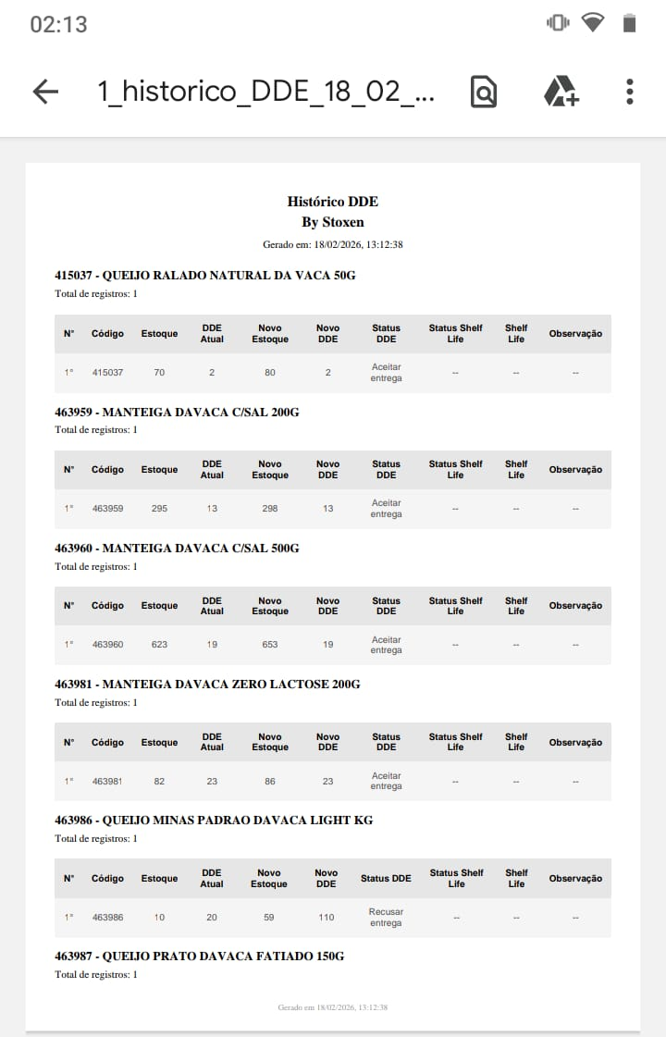
Stoxen
| Passo a passo

Slide 33
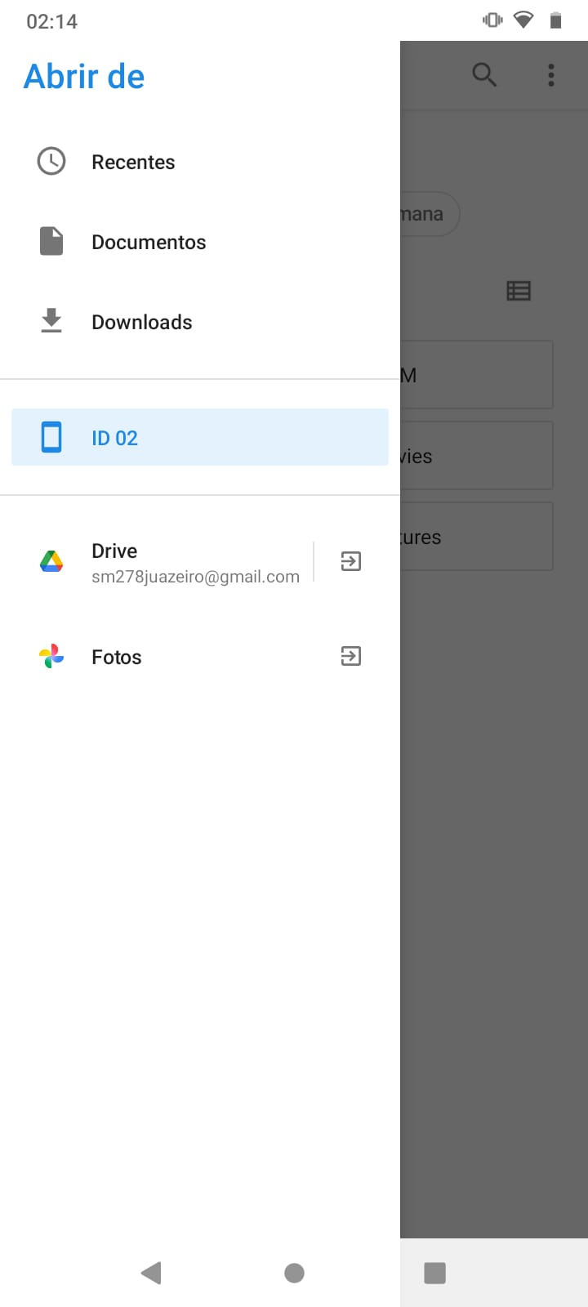
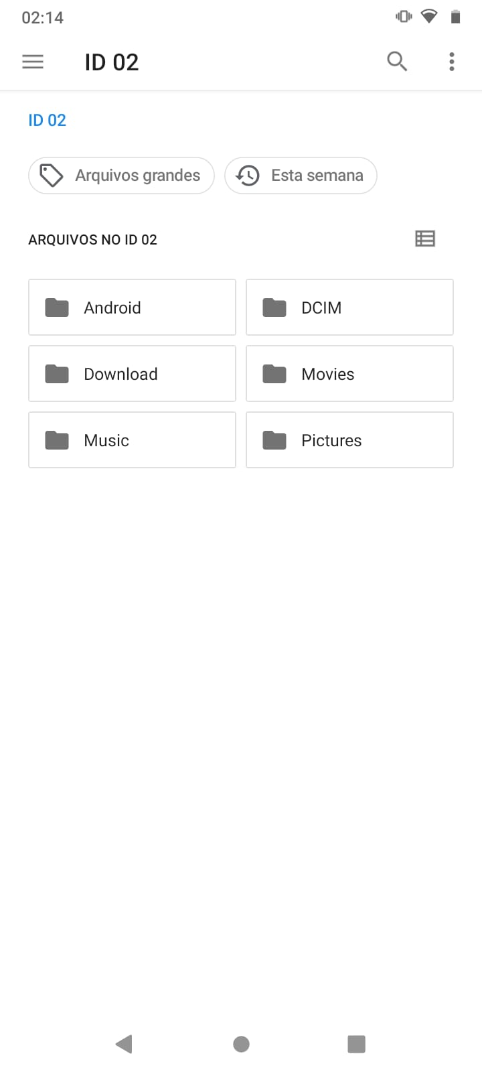
Stoxen
| Passo a passo – Enviar arquivo excel
Passo a passo para enviar arquivo Excel ao aplicativo para conferir DDE.
1. ID 002
2. Download > Selecionar data.xlsx mais recente (De acordo com hora e data).
ou
1. ID 002
2. Android > Media > com.whatsapp > WhatsApp > Media > WhatsApp documents > Private ou Sent

Slide 34
Stoxen
| Passo a passo – Enviar arquivo excel
Oportunidades:
Recomenda-se experimentar e usar as demais ferramentas do aplicativo que estará no celular da empresa (Docas).
Ferramentas:
1. Busca
2. Calcular
3. DDE
4. Validade
5. Anotações

